Slide 2
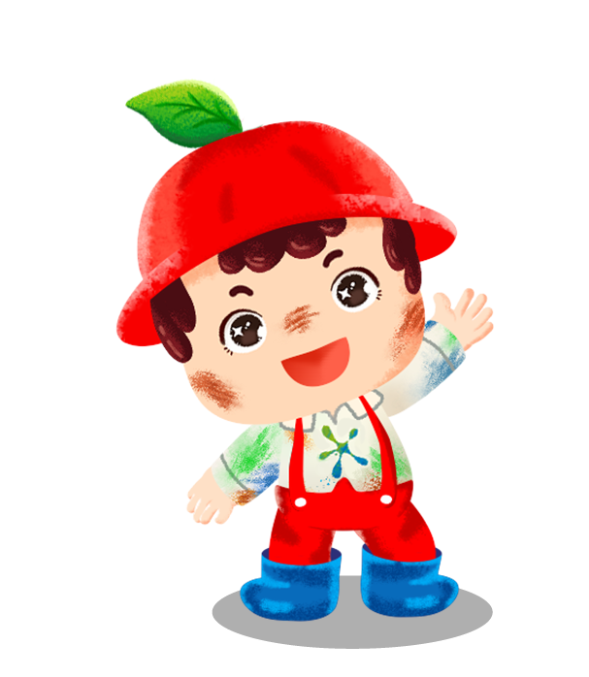

Slide 4
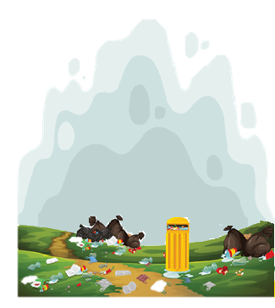
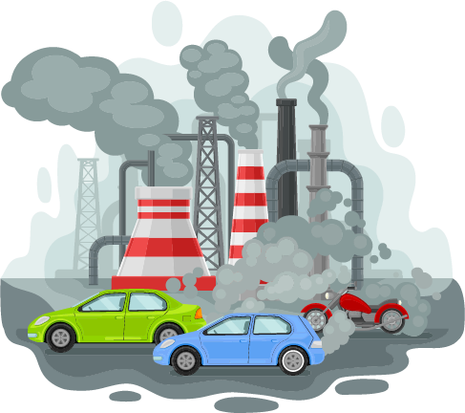
Trái đất đang gặp phải vấn nạn ô nhiễm. Chúng ta cùng tìm hiểu về vấn nạn này nhé!
Notes:
new slide

Slide 5
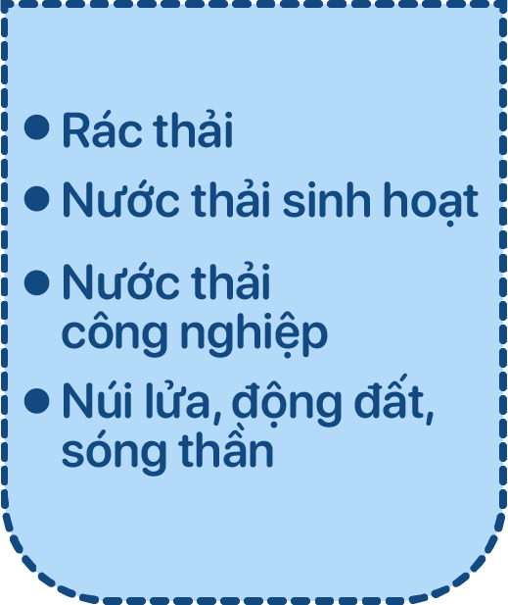
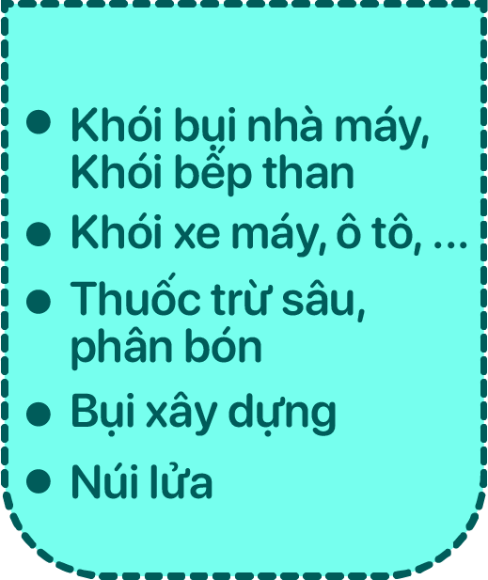

Slide 6
Trẻ em có thể góp phần làm giảm thiểu ô nhiễm không ạ?
Có chứ, bạn hoàn toàn có thể tái chế, tái sử dụng các đồ cũ và trồng cây để góp phần làm trong sạch môi trường.

Slide 7
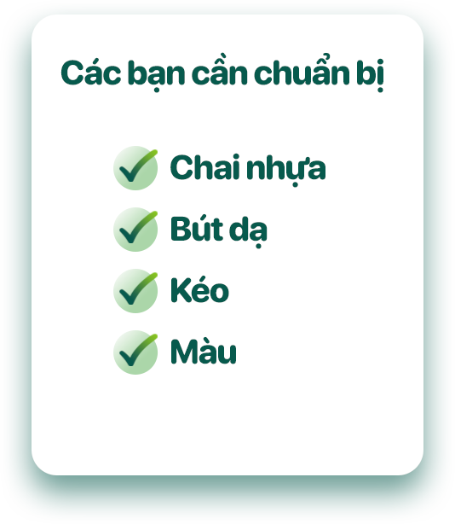
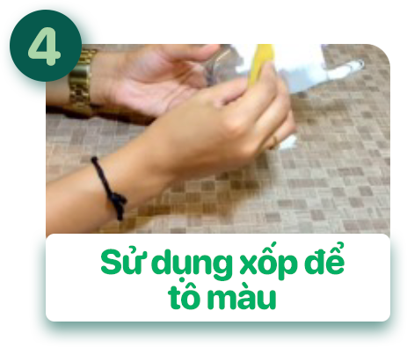
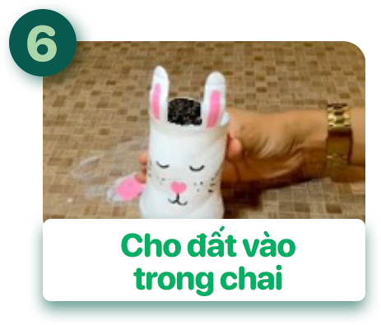
Notes:
sửa text: “Tái chê chai nhua thành châu cây hình con thú”
Bỏ thực HẠNH

Slide 8
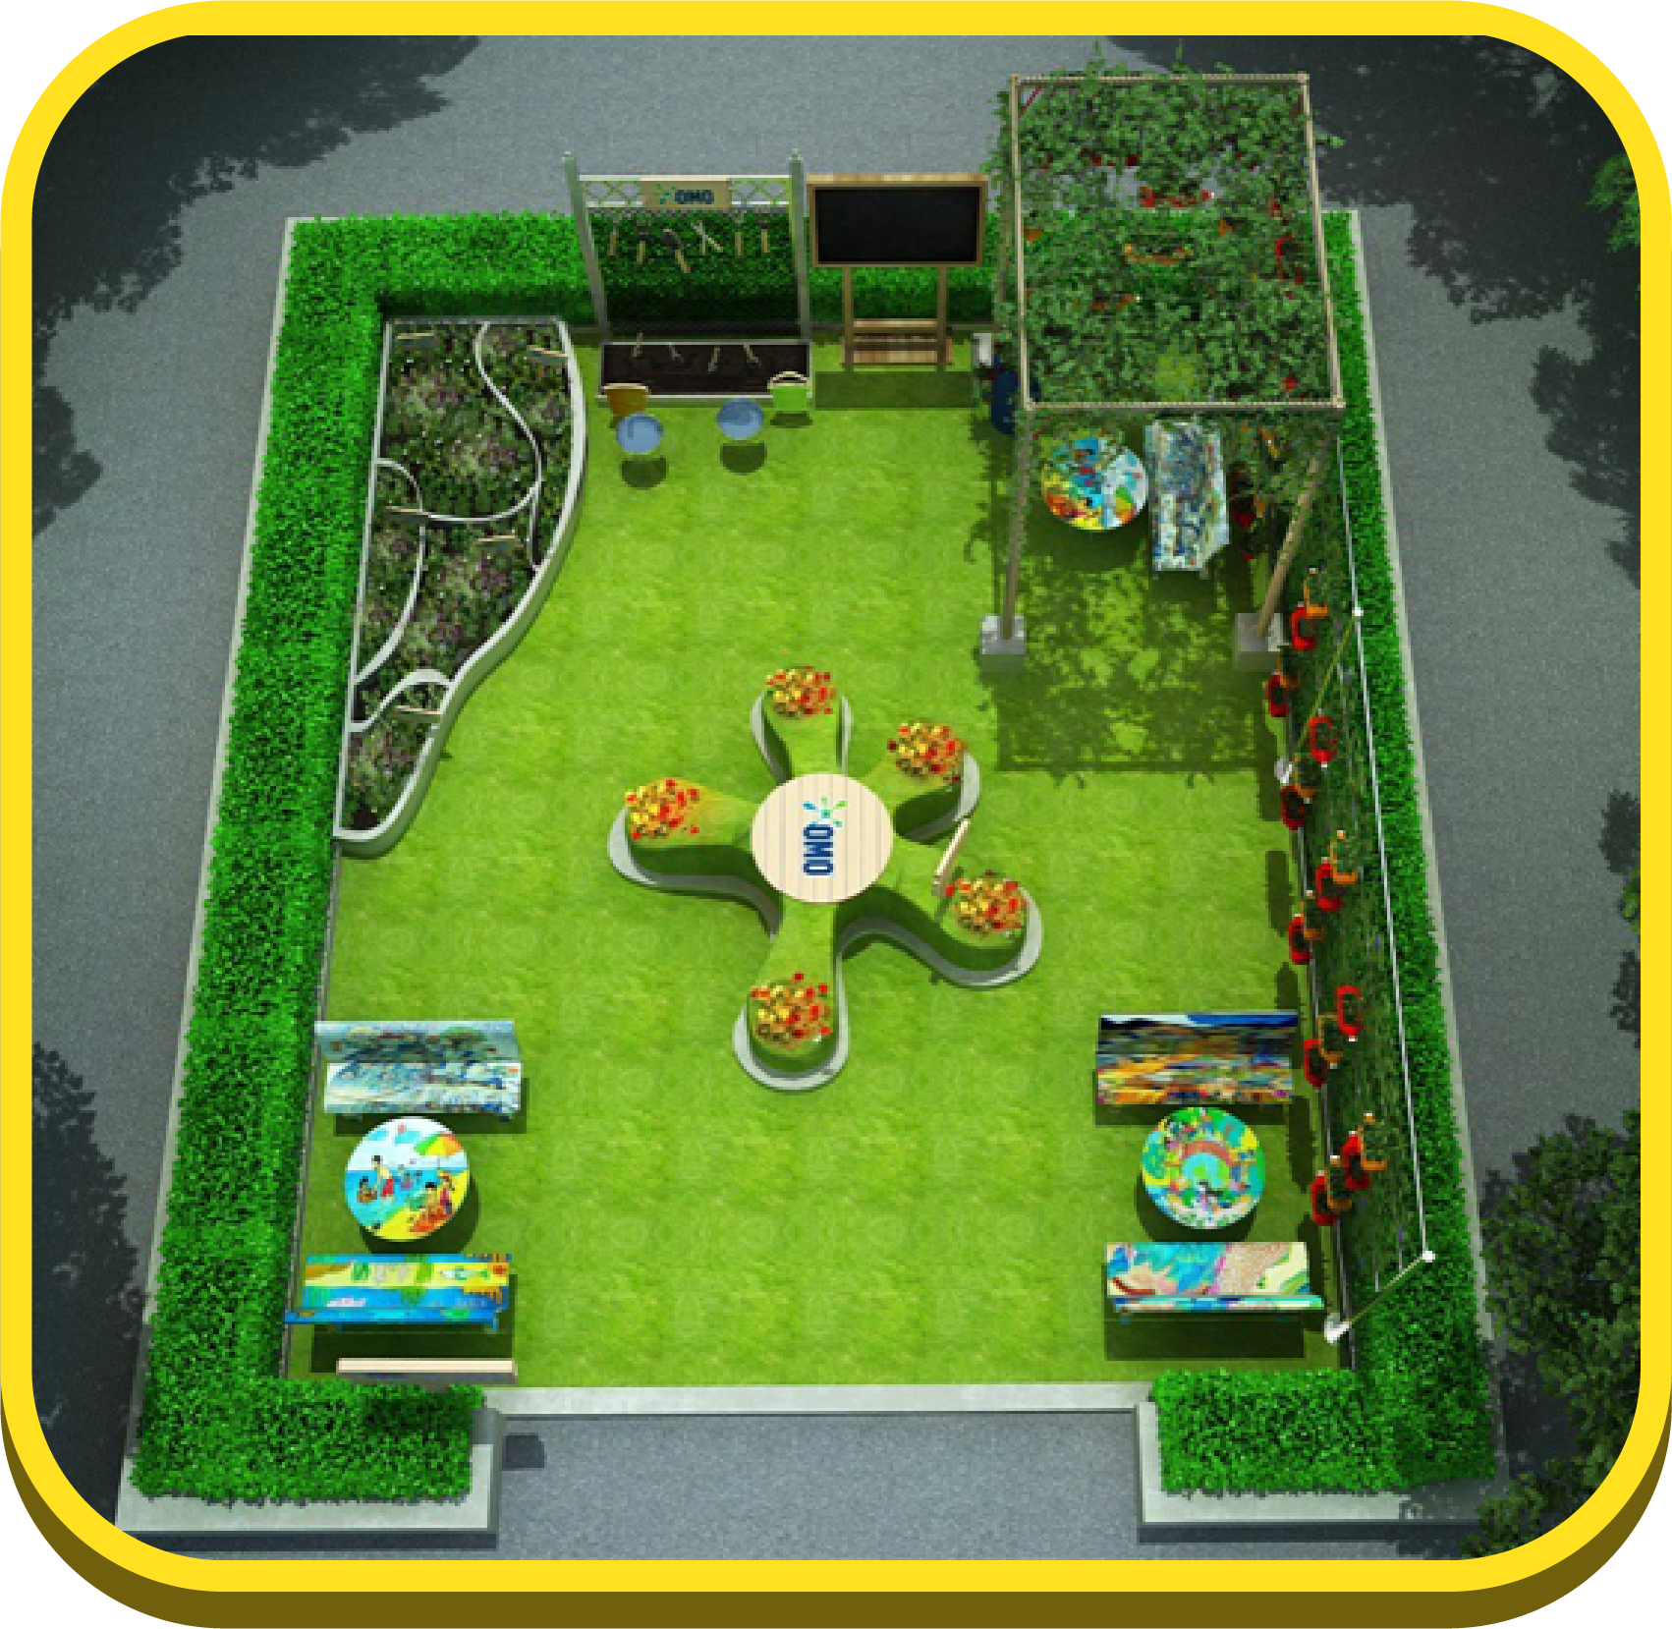
Notes:
new slide

Slide 9
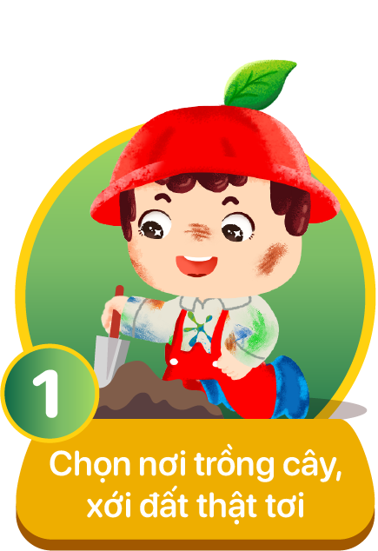
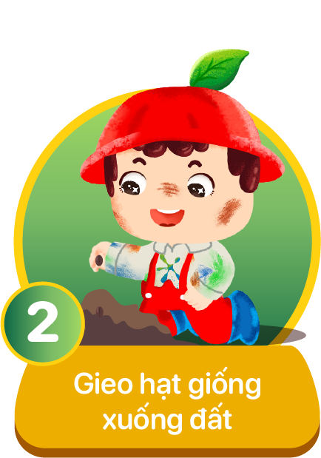
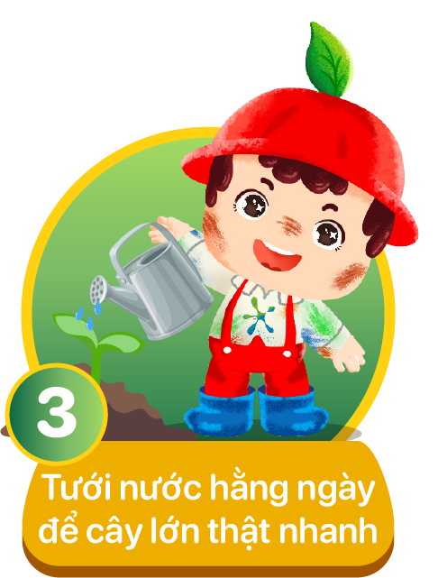
Các bạn cần chuẩn bị:
Chậu cây nhỏ
Hạt giống
Bay xới đất
Bình tưới nước

Slide 10
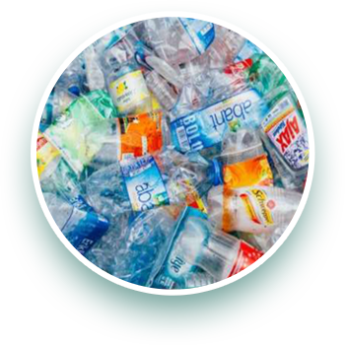
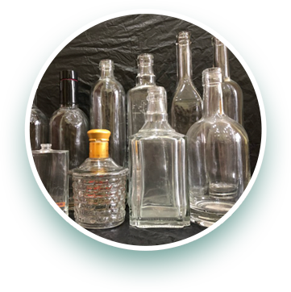
Notes:
new slide

Slide 11
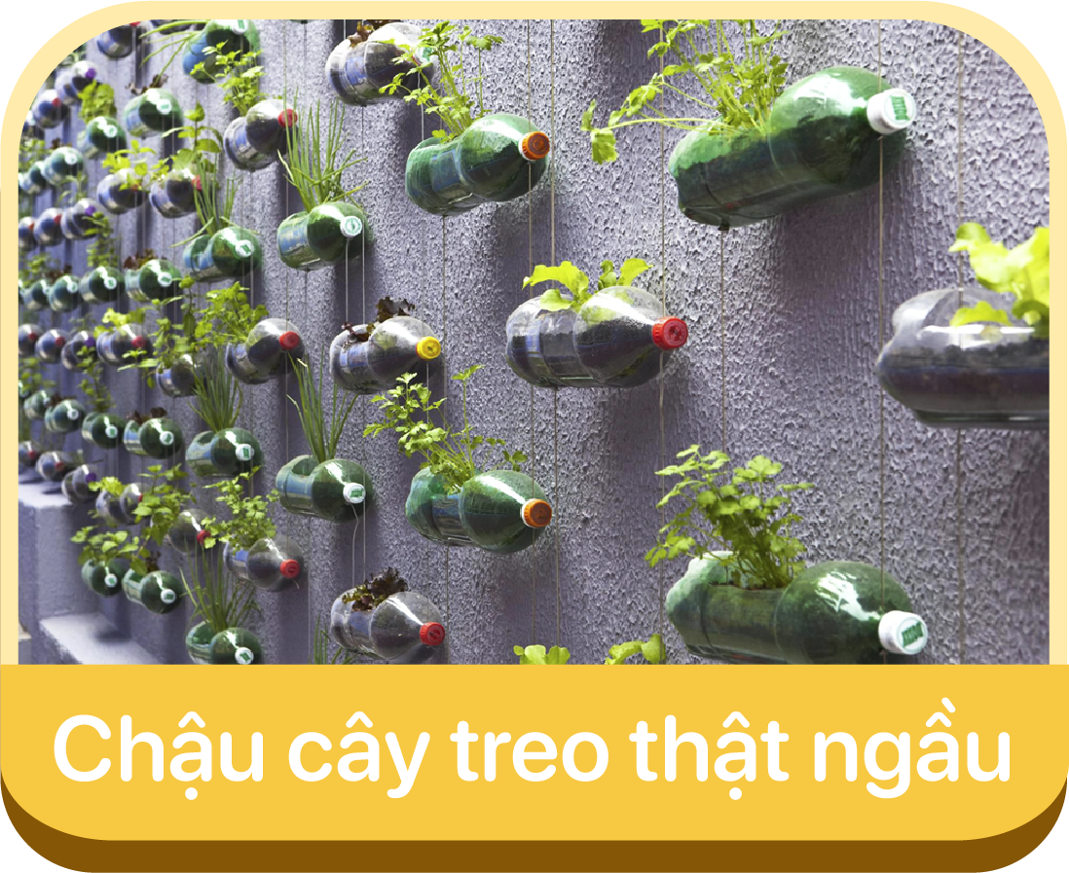
Notes:
new slide

Slide 12
Notes:
new slide

Slide 13
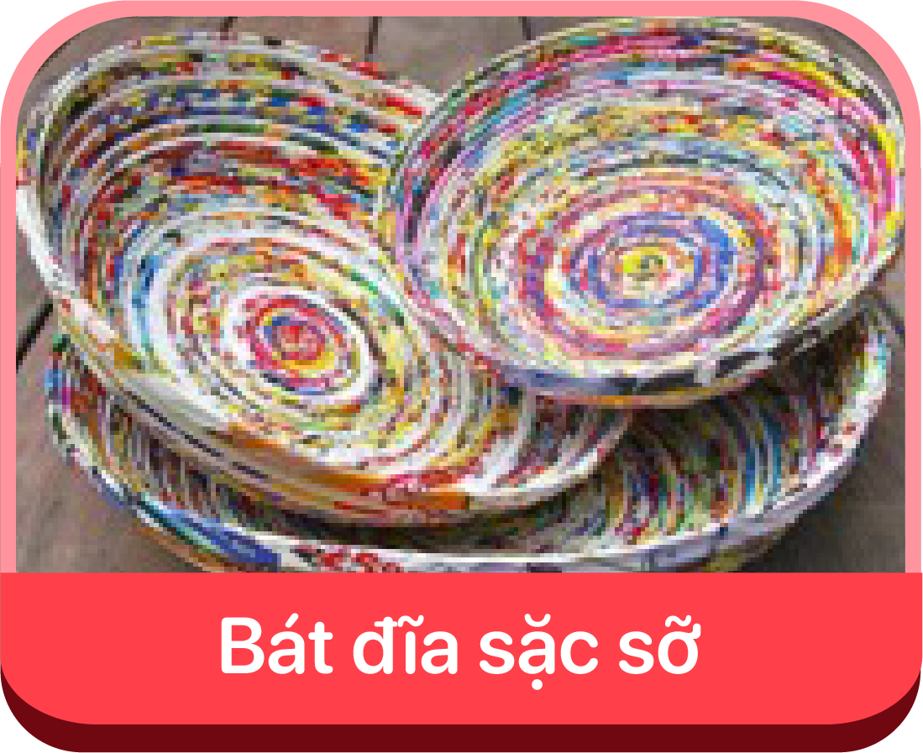
Notes:
new slide

